Slide 1
Влияние мелкой моторики на развитие речи ребенка
Учитель-логопед
Баженова Н.А.

Slide 2
Мелкая моторика
Совокупность скоординированных действий нервной, мышечной и костной систем, часто в сочетании со зрительной системой в выполнении мелких и точных движений кистями и пальцами рук и ног.

Slide 3
Значение развития мелкой моторики
Повышает тонус коры головного мозга.
Развивает речевые центры коры головного мозга.
Стимулирует развитие речи ребенка.
Согласовывает работу понятийного и двигательных центров мозга.
Способствует улучшению артикуляционной моторики.
Развивает чувство ритма и координации движений.
Подготавливает руку к письму
Поднимает настроение ребенка.

Slide 4
Механизм связи руки и речи
Если ребенок трогает какой-либо предмет, то мышцы и кожа рук в это время «учат» глаза и мозг видеть, осязать, различать, запоминать. Как же рука изучает, обследует предмет?
1.Прикосновение позволяет убедится в наличии предмета, его температуры, влажность и т.д.
2.Постукивание дает возможность получить информацию о свойствах материала.
3.Взятие в руки помогает обнаруживать многие интересные свойства предметов: вес, особенности поверхности, формы и т.д.
4.Надавливание дает возможности определить, мягкий предмет или твердый, из какого материала сделан.
5.Ощупывание, поглаживание дает возможность определить свойства поверхности. Штриховые и дуговые движения кончиками пальцев с высокой точностью помогает распознать не только гладкость-шероховатость, но и сорт материала, например, на ощупь определить, какая бумага: газетная, пергаментна, промокательная.
Рука познает, а мозг фиксирует ощущение и восприятие, соединения их со зрительными, слухами и обязательными и сложные интегрированные образы и представления.

Slide 5
Развивая тонкую моторику у дошкольника, мы способствуем развитию таких психических процессов как:
Внимание
Мышление
Координация
Воображение
Наблюдательность
Зрительная и двигательная память
Речь

Slide 6
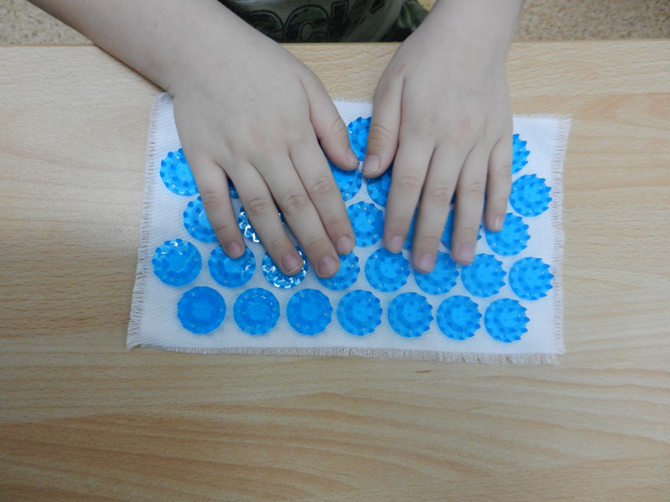
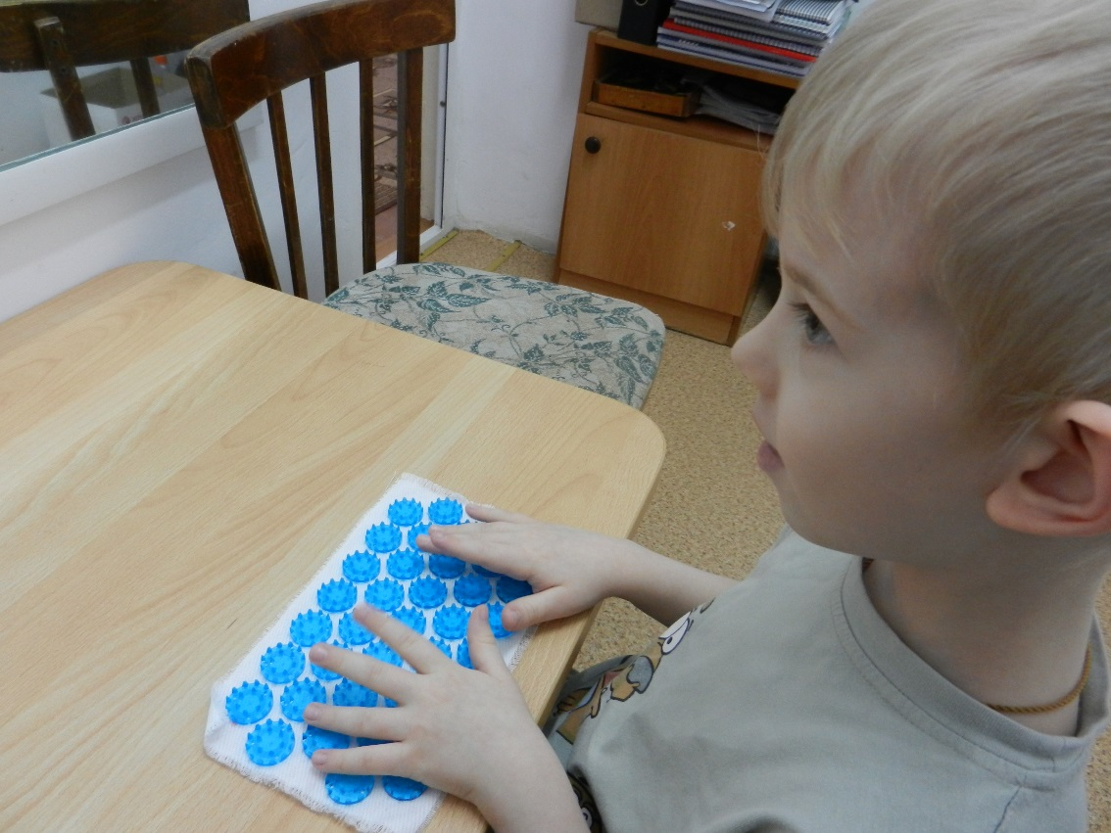
Аппликаторы Кузнецова

Slide 7
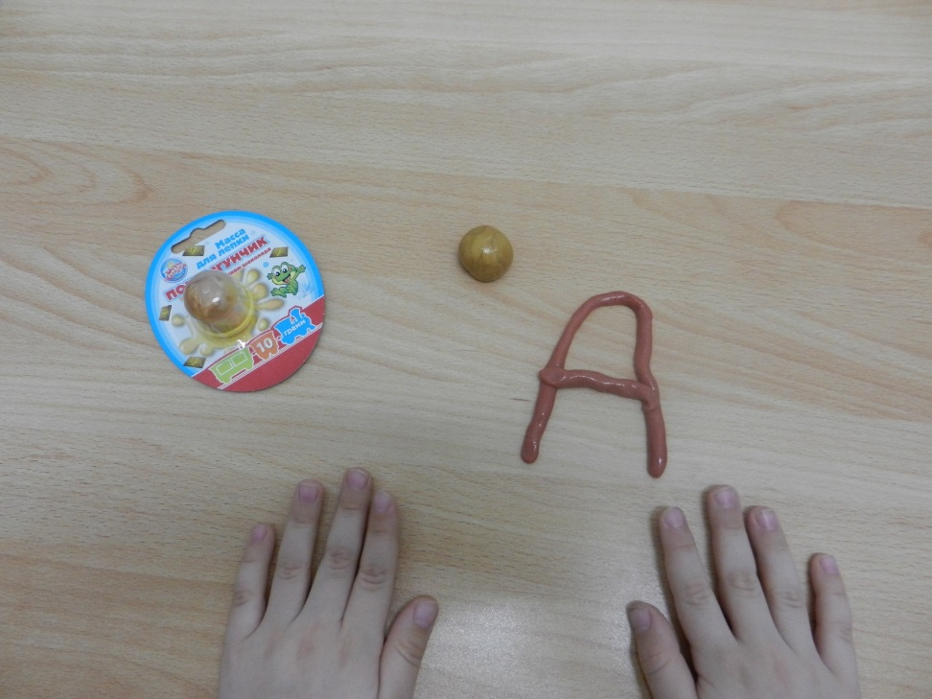
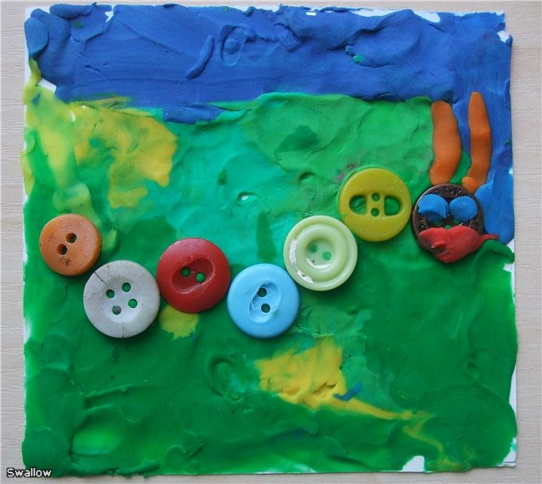
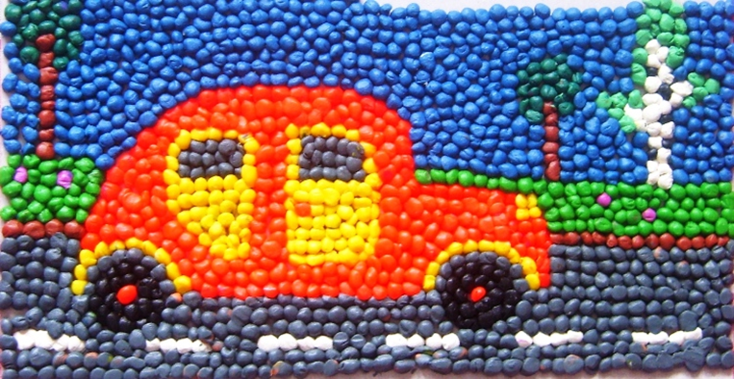
Жвачка для рук, пластилин

Slide 8
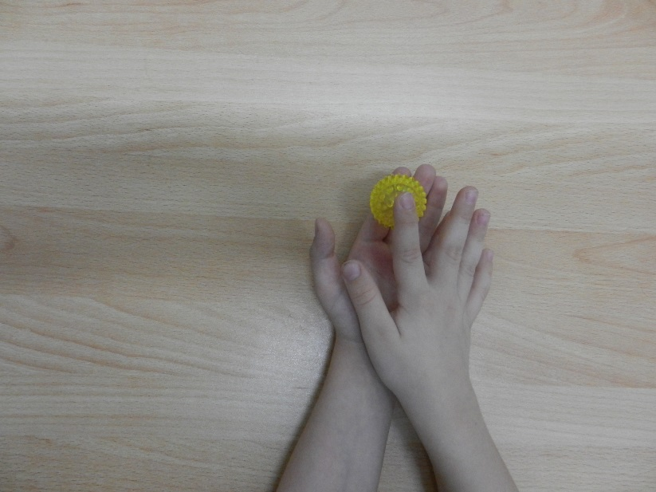
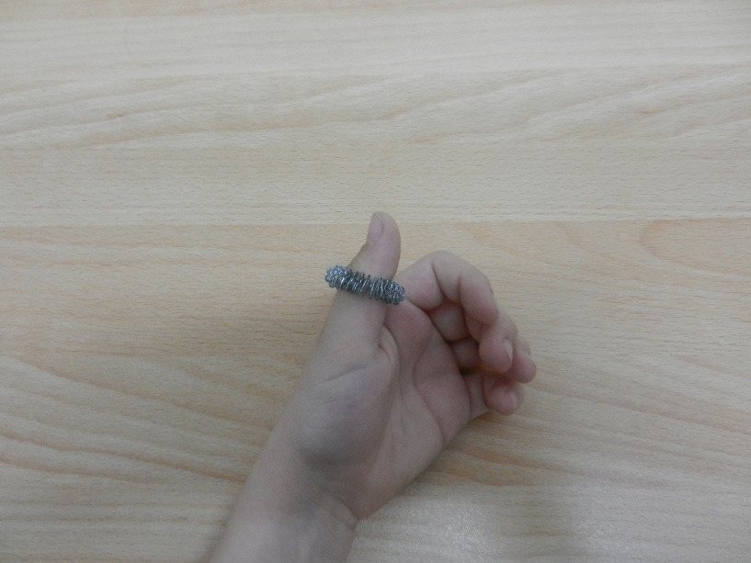
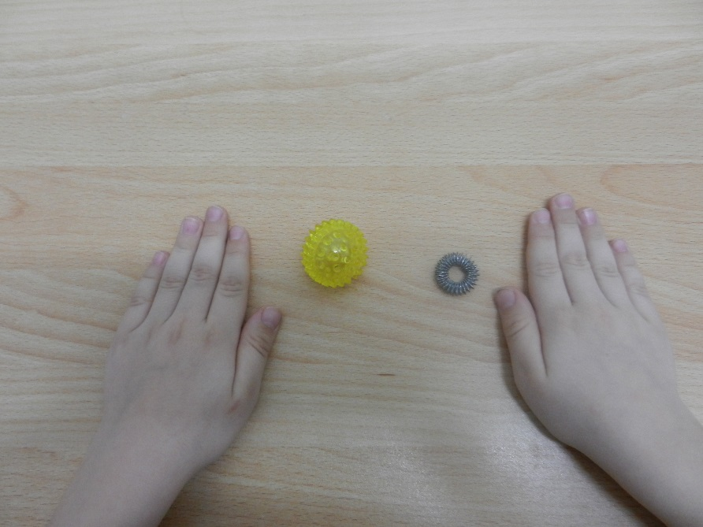
Су-Джоку

Slide 9
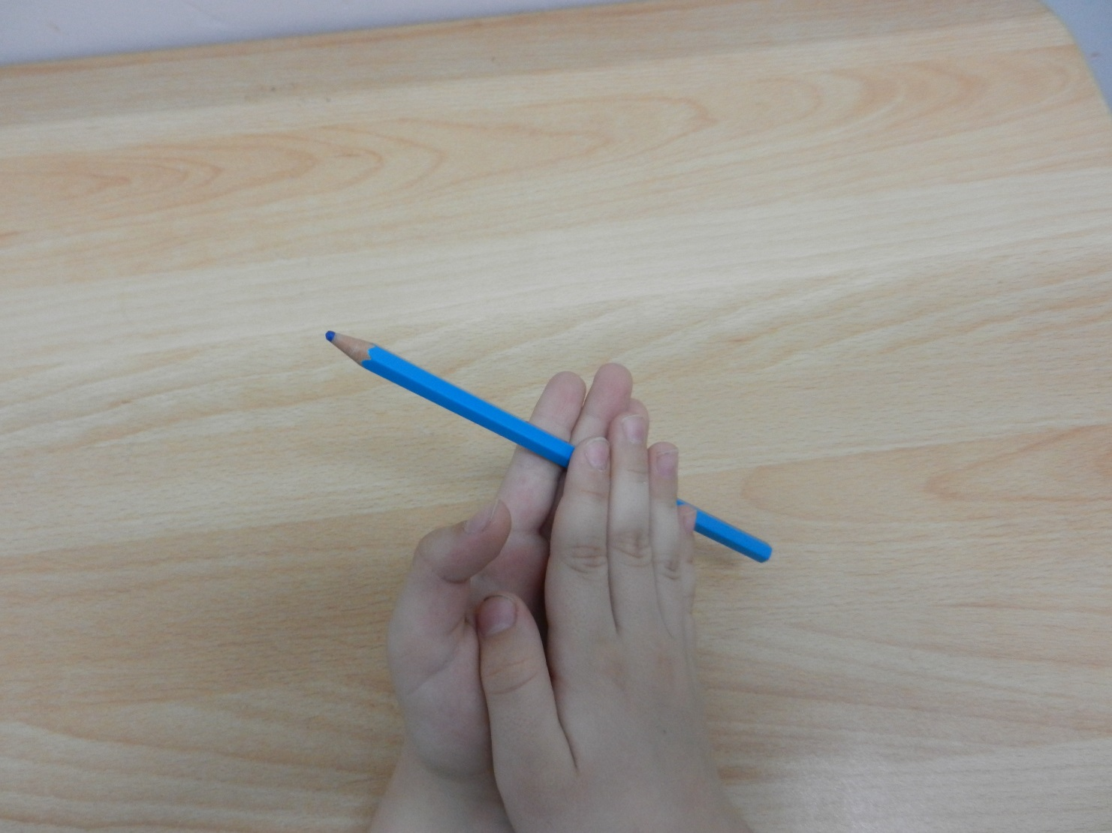
Карандаши

Slide 10
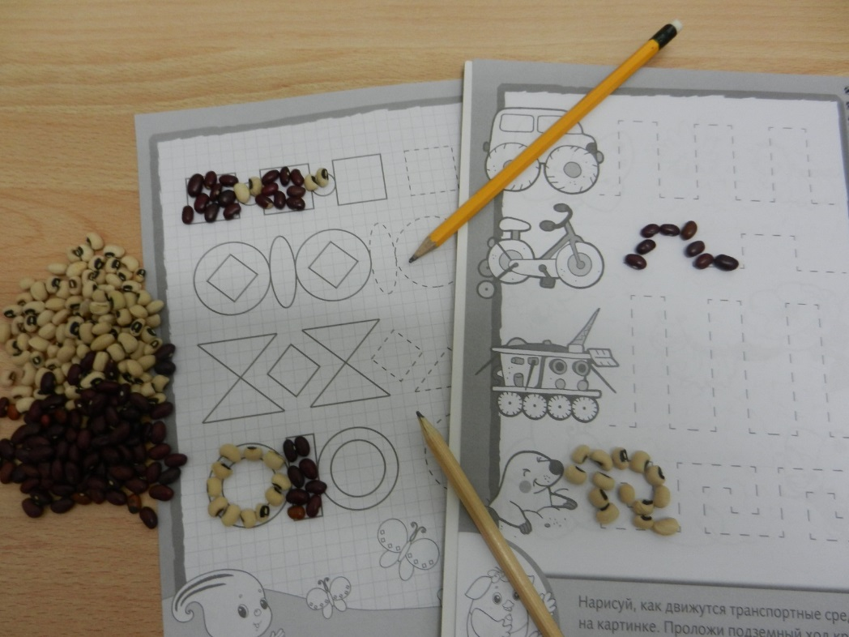
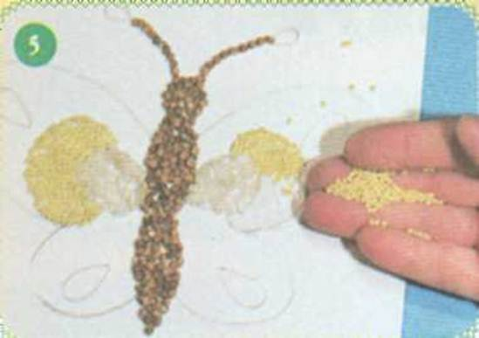
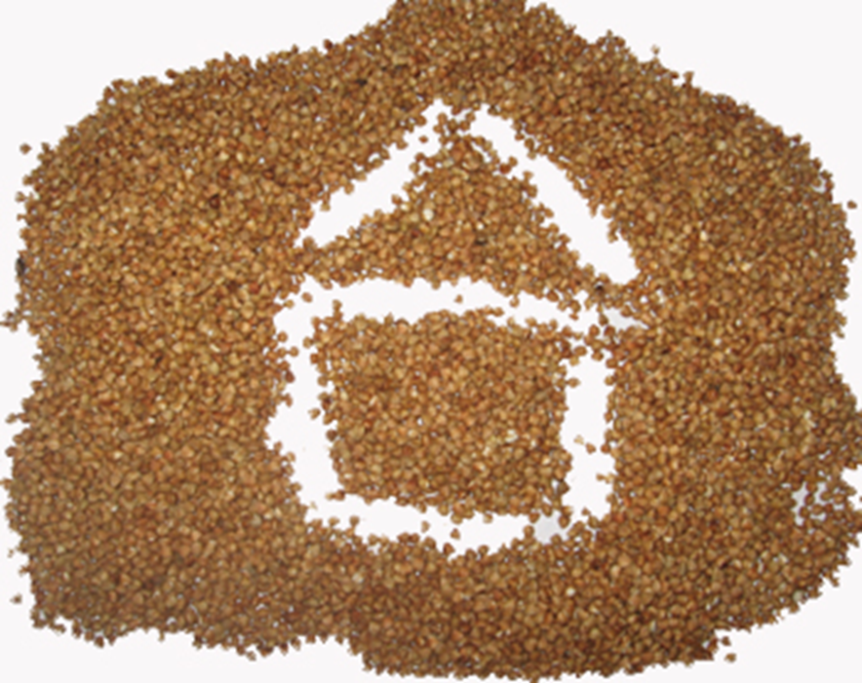
Обводки, штриховки, выкладывание

Slide 11
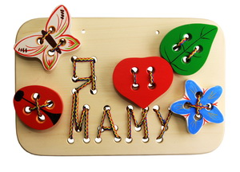
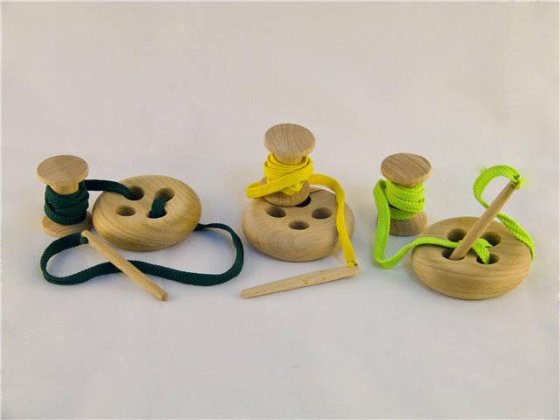
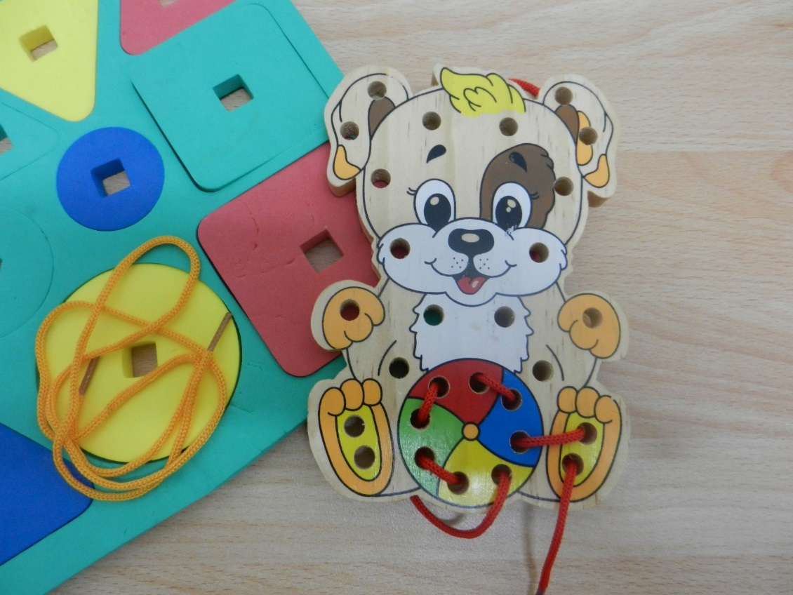
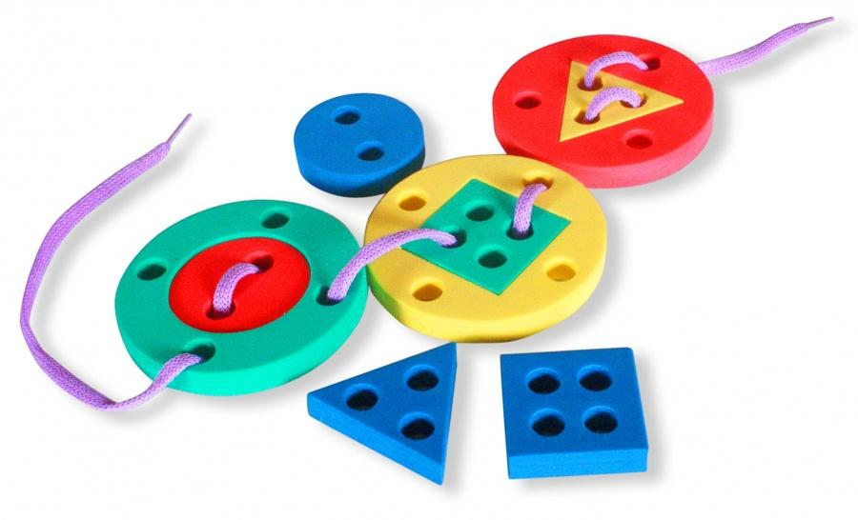
Шнуровка, вкладывание

Slide 12
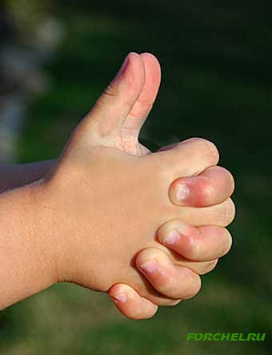
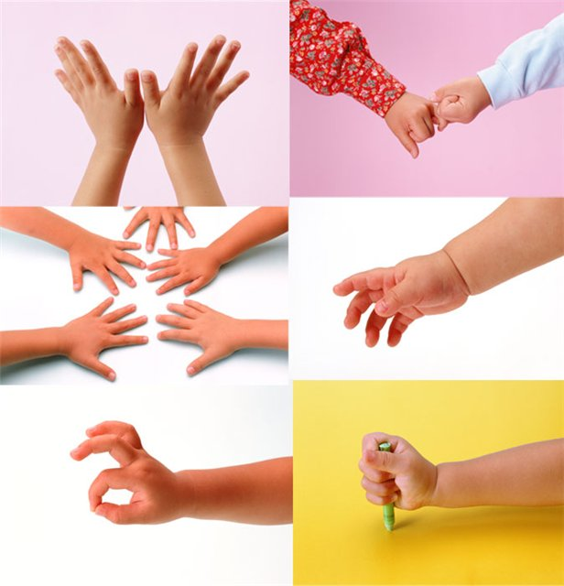
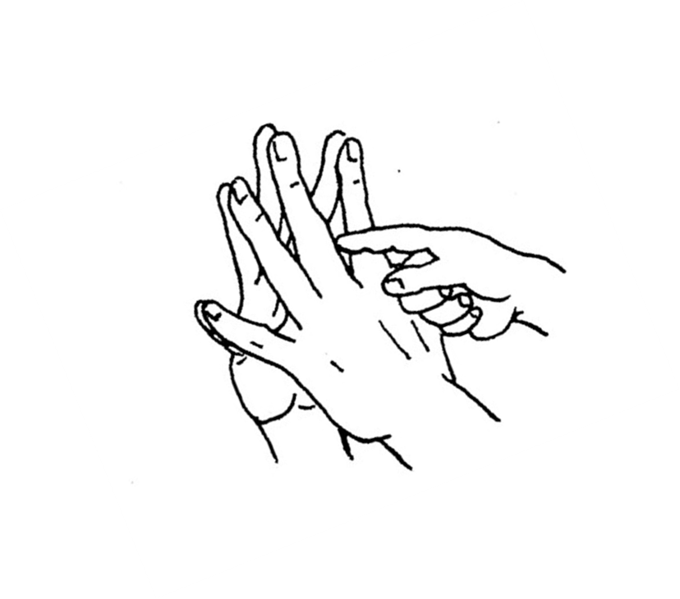
Пальчиковые игры, массаж

Slide 13
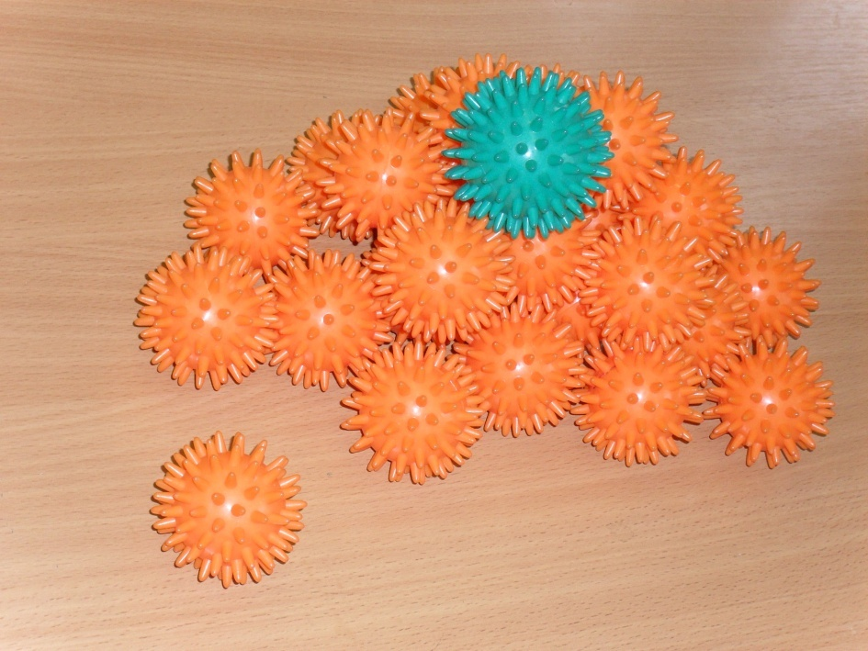
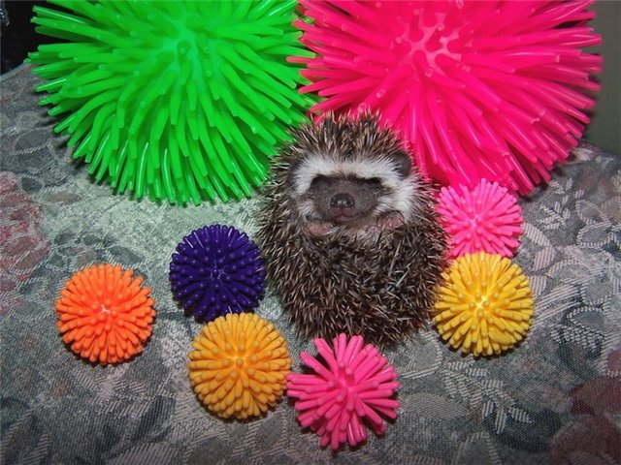
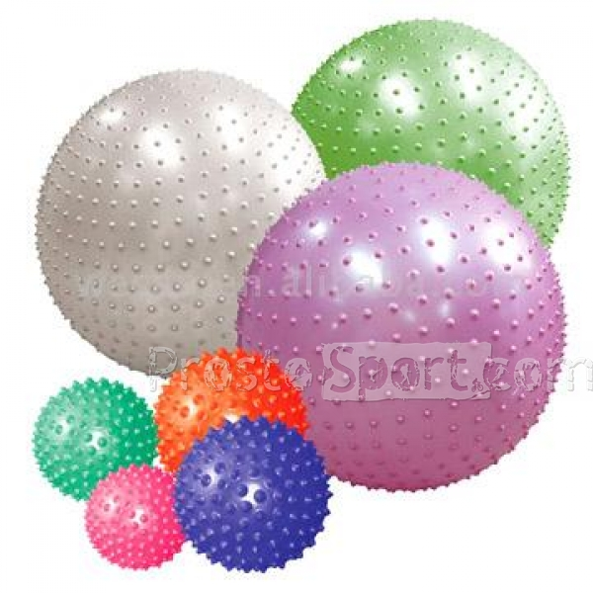
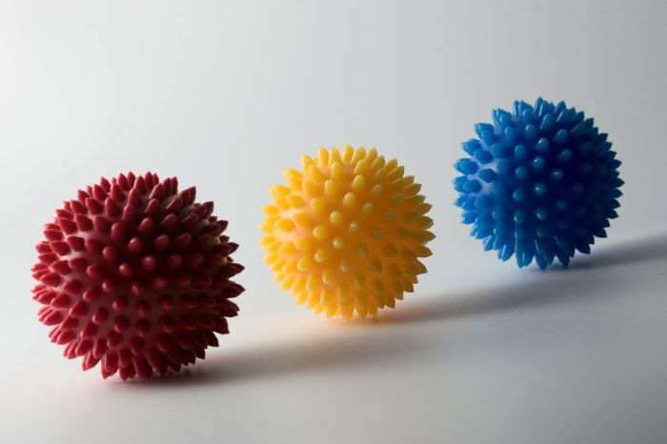
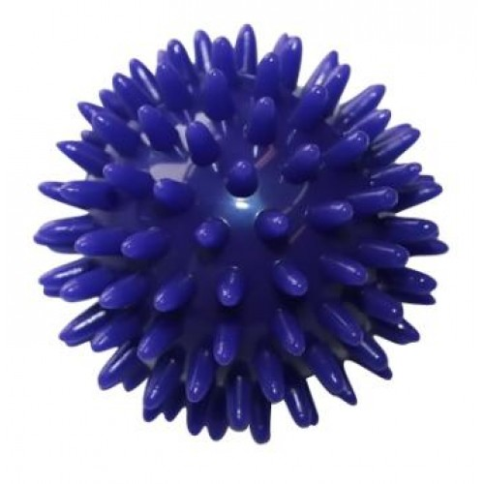
Мячики

Slide 14
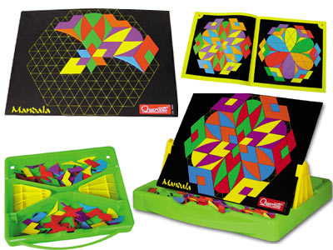
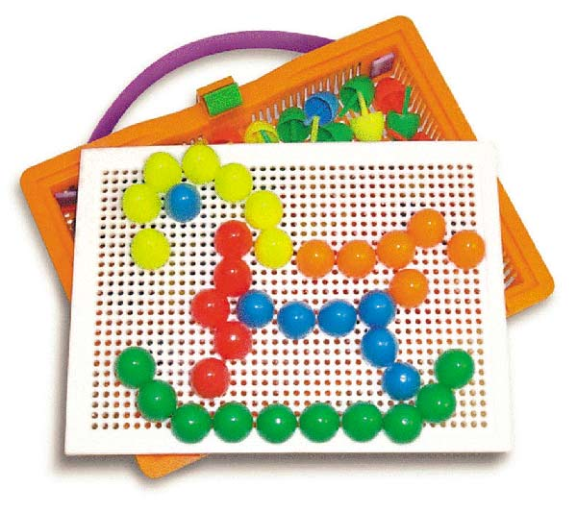
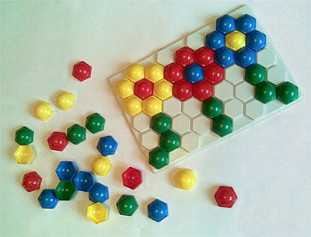
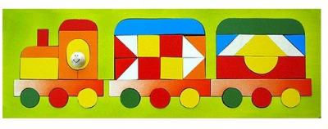
Мозаика

Slide 15

Апликация

Slide 16
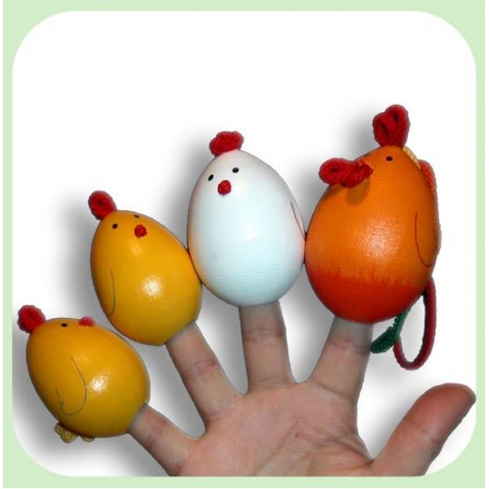
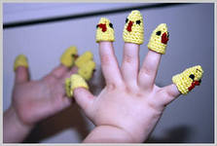
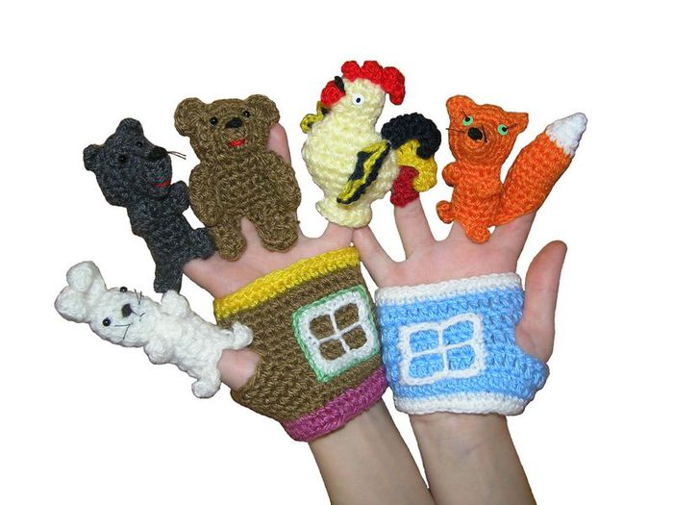
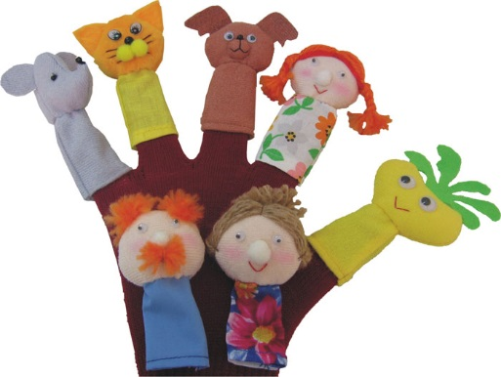
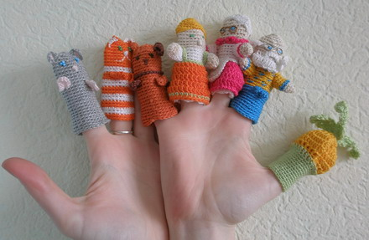
Пальчиковый театр

Slide 17
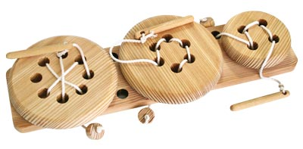
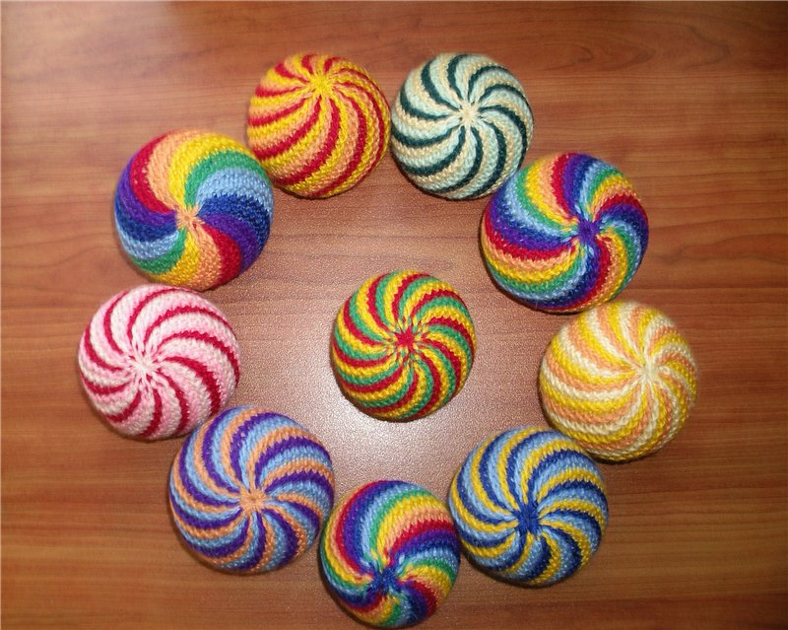
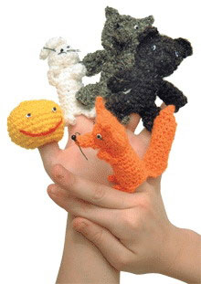
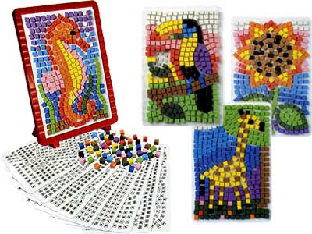
Спасибо за внимание!

